Slide 1
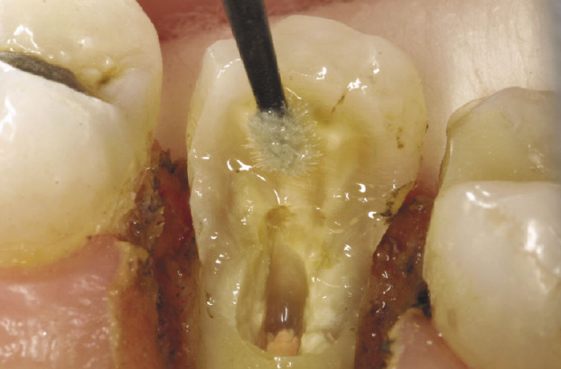
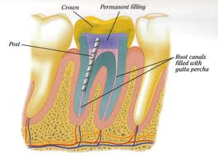
Endodontik Olarak Tedavi Edilmiş Dişlerin Protetik Tedavisi
Prof.Dr.Hakan TERZİOĞLU

Slide 2
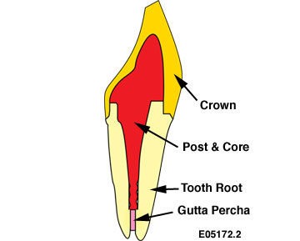
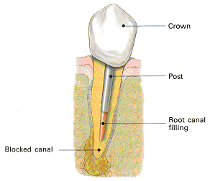
Post–core (Post Kor) nedir ?
Post-kor, kronunun büyük kısmını kaybetmiş bir dişin kök kanalı içine yerleştirilmiş bir post’tan destek alarak kron kısmının oluşturulması demektir.

Slide 3
Endodontik tedavi gören dişlerde, kök kanal girişinin açılması ya da çürük, kırık gibi nedenlerle aşırı madde kaybı bulunabilir.
Bu dişler kırılmaya karşı koruma altına alınmalıdır.
Bu amaçla, kök kısmında hazırlanan uygun bir kaviteye, yine uygun çap ve boyda bir post konularak tutuculuk; kron kısmına yapılan restorasyon yani kor ile de yapıya kron içi desteklik sağlanır.

Slide 4
“Post-Kor” restorasyonlarının endikasyonları
Aşırı derecedeki madde kayıplarında,
Travma sonucu oluşan kron kırıklarında
Erozyon gibi aşınmalar sonucu derin madde kayıplarında
Diş akslarının düzeltilmesinde,
Teleskop kronların kullanımında, dişlerin “post-kor” yada yalnız “kor” alt yapısı ile restore edilmesi gerektiğinde.

Slide 5
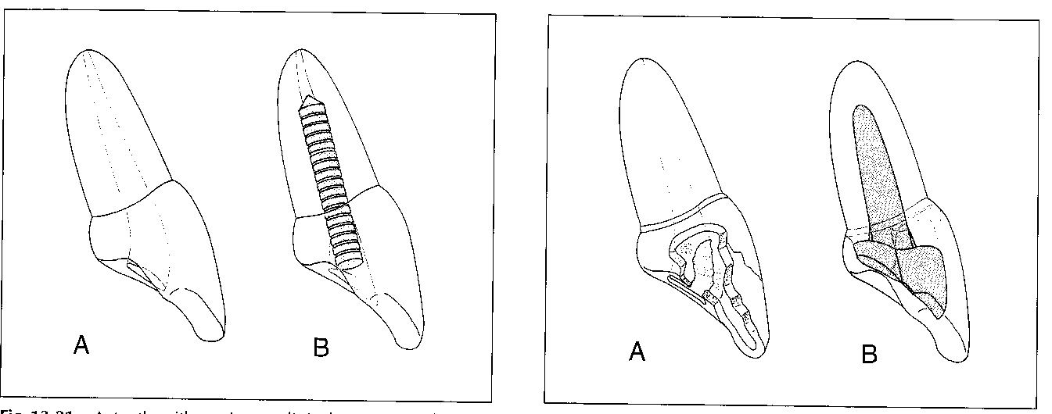
Sadece aşırı harabiyet gösteren dişler post kor ile restore edilmeli, ufak harabiyetlerde post kullanılmamalıdır.

Slide 6
Kavite duvar sayısı | Yapılması Gereken
En az 1 mm kalınlığında 4 duvar varlığı | Post gerekmez
En az 1 mm kalınlığında 3 duvar varlığı | Adeziv dolguların kullanılmasında post gerekmez
1 ya da hiç duvar bulunmaması | Post gerekir.

Slide 7
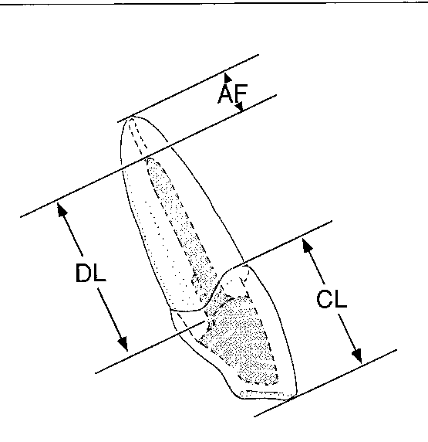
Post kor yapılmaya karar verildiyse
Kanal içinde kalacak post boyu en az kron boyuna eşit olmalıdır. Daha da tercih edileni 1 birim kron boyuna 2 birim post uzunluğudur.
DL ≥ CL
Ya da tercihen
DL = 2CL
AF ≥ 4 mm

Slide 8
Yerleştirilen post uzunluğu arttıkça tutuculuk da artacaktır.

Slide 9
Post uzunluğu kron uzunluğunun 1/3 ü ya da daha kısa ise başarı şansı hiç post konulmamış bir dişten 3 kat azdır.

Slide 10
Post kor restorasyonlarının yapım teknikleri
-İndirekt teknik
-Direkt teknik

Slide 11
İndirekt Teknik 1

Slide 12
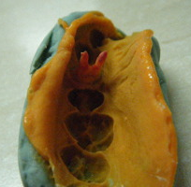
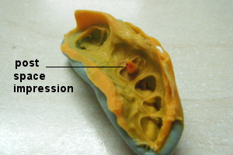
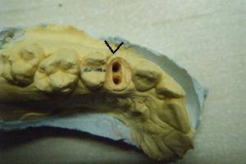
İndirekt Teknik 2
Post boşluğunun
ölçüsü

Slide 13
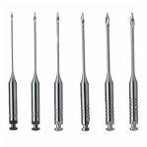
“Post-Kor” restorasyonların yapım tekniği.
Kök kanalının hazırlanması:
Kök kanalı öncelikle gates glidden frezleri ile önceden belirlenen noktaya kadar boşaltılır.

Slide 14
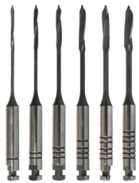
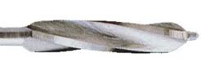
“Post-Core” restorasyonların yapım tekniği.
Kök kanalının hazırlanması:
Daha sonra peezo frezler kullanılarak kanal hem genişletilir hem şekil verilir. Kanal, tam yuvarlak değil oval olacak şekilde yani antirotasyon gösterecek şekilde hazırlanmalıdır.

Slide 15
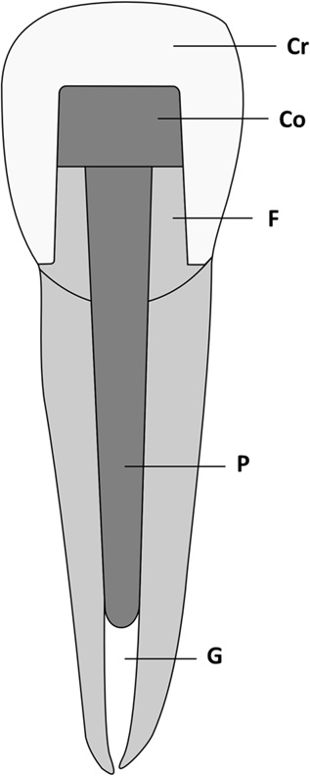
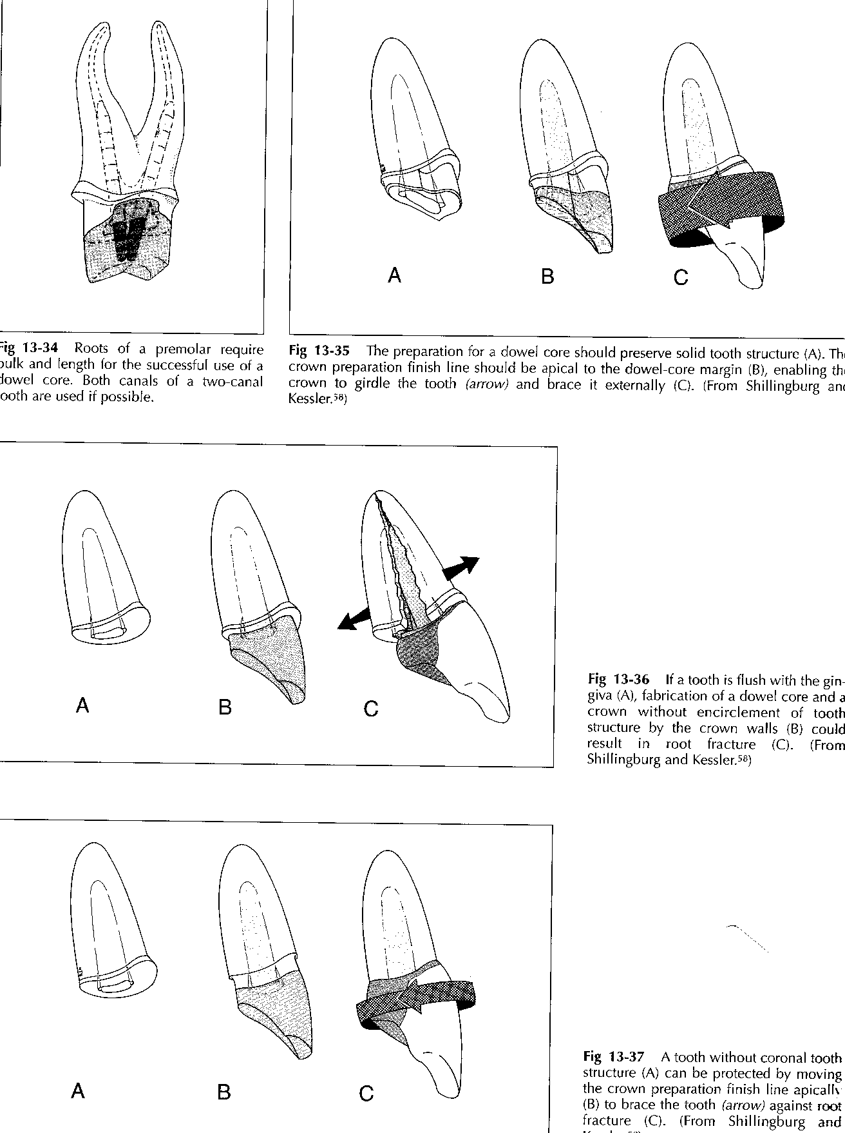
Ferrule effect (Ferrule Etkisi)
Bir diş dokusunu saran kuvvetler demektir
Eğer kron, kor yapının apikal marjinine kadar uzanır ve sağlam diş yapısını 360 derece sarar ise kron vertikal fraktürden korunmuş olur
Yapının kırılmaması ve ferrule effect için en az 1mm sağlam diş dokusu çepeçevre kron altında bulunmak zorundadır

Slide 16
Ferrule oluşturulmuş ve oluşturulmamış diş

Slide 17
Ferrule etkisi oluşturulmamış bir restorasyon çoğunlukla kök kırıklarına yol açar

Slide 18
Ferrule etkisi yaratmanın başka bir yolu da preperasyon basamağını dişetinin altına taşımaktır.

Slide 19
Ferrule etkisi yaratmanın 3.yolu periodontal cerrahi, 4. yolu ise ortodontik sürdürmedir.

Slide 20
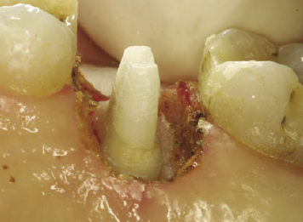
Ferrule Etkisi

Slide 21
Post kor yapılmaya karar verildiyse
Kanalın gutta perka ya da kanal patı ile doldurulmuş olması gerekir.
Post kor yapılmış tek köklü dişler hareketli protezlere en son ayak olarak kullanılmamalıdır.
Post kor yapılmış tek köklü dişler uzun gövde boşluklarını destekleyen köprülerde ayak olamazlar.

Slide 22
Post kor yapılmaya karar verildiyse
Kor (Core) malzemesi olarak amalgam her zaman için kompozitlerden daha dirençlidir.
Cam iyonomer simanlar kor malzemesi olarak kullanılmamalıdır.

Slide 23
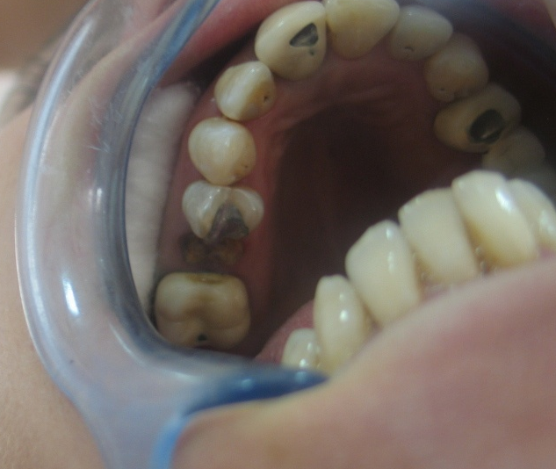
DÖKÜM POST YAPIMI

Slide 24
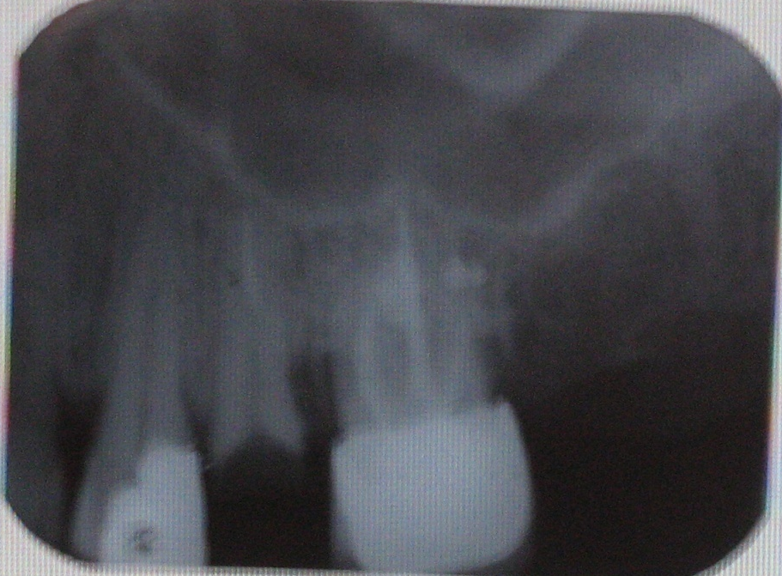

Slide 25
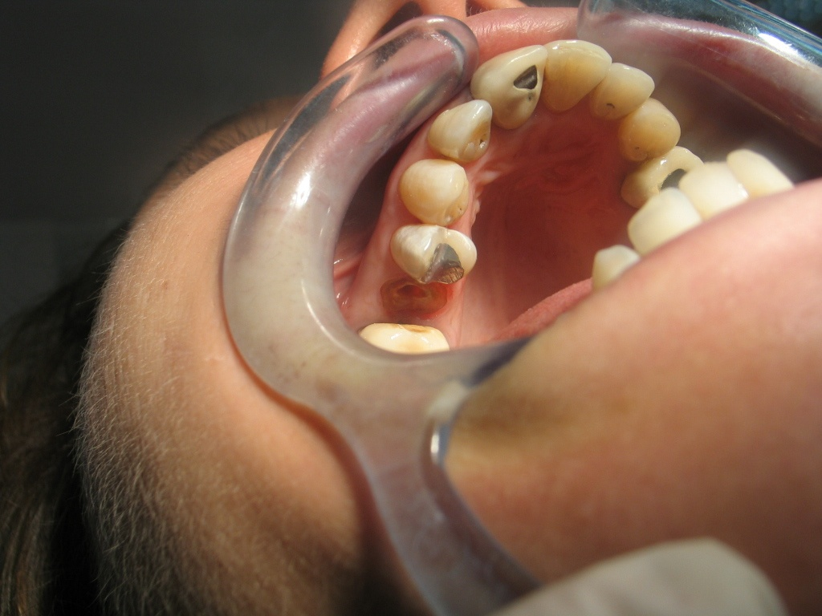

Slide 26
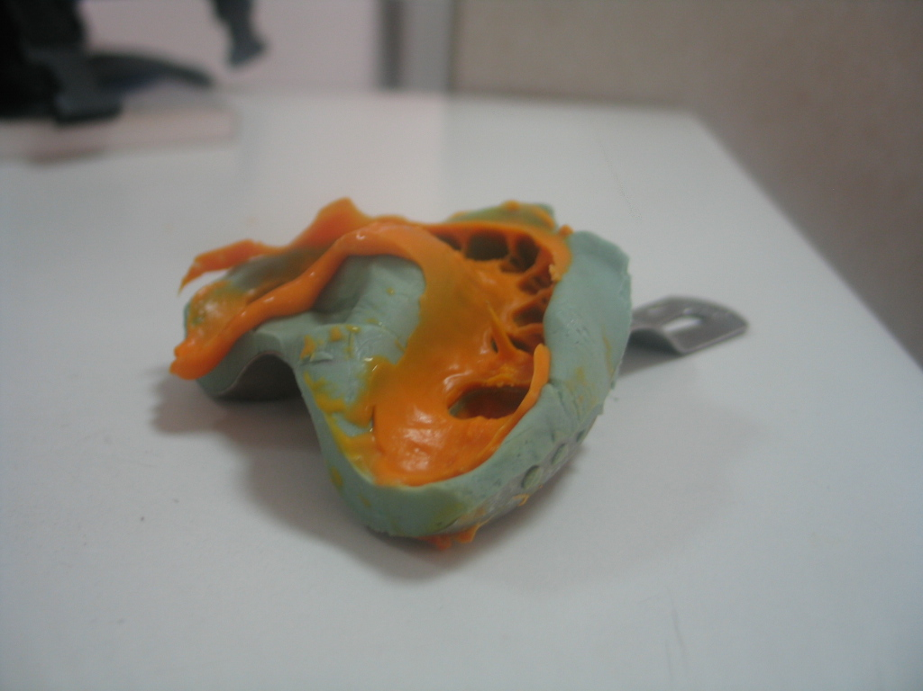

Slide 27
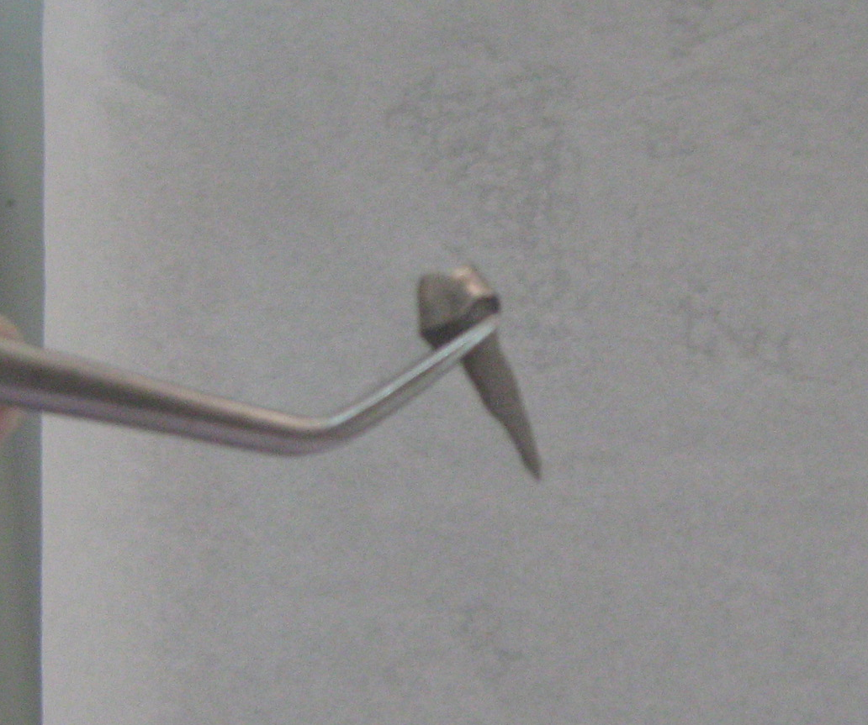

Slide 28
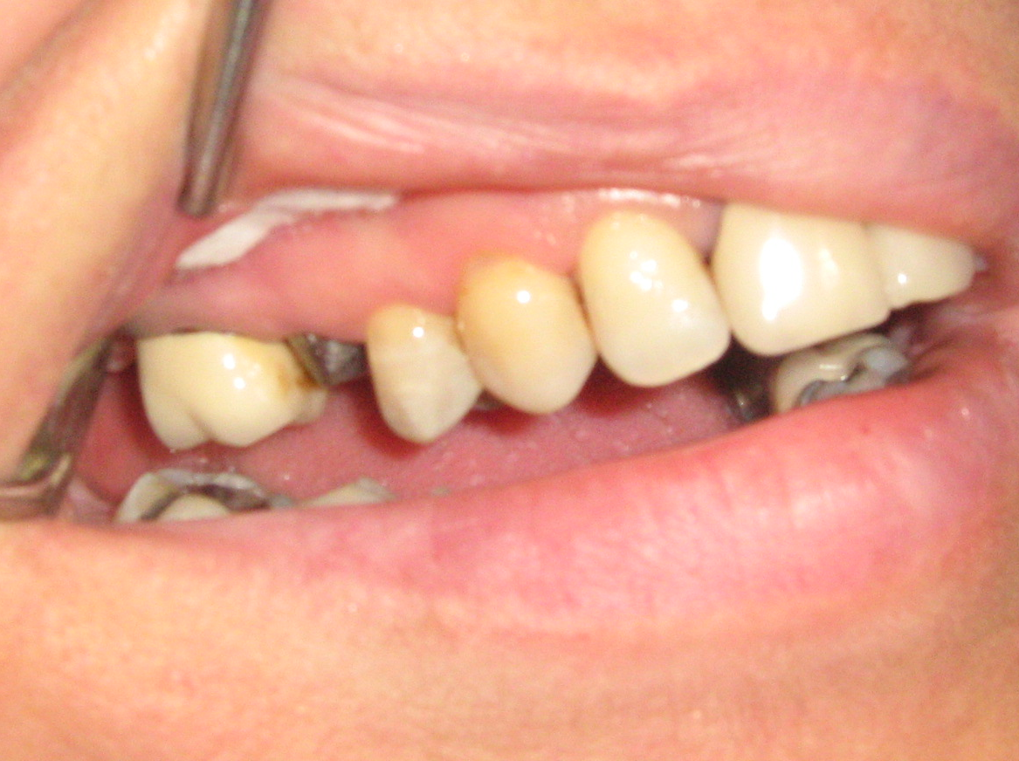

Slide 29
Post kor sistemlerin sınıflaması
A)Metalik
1-Döküm
2-Prefabrik
B)Metalik Olmayanlar
  1-Seramik
  2-Fiber destekli rezin postlar
  3-Fiber destekli kompozit postlar

Slide 30
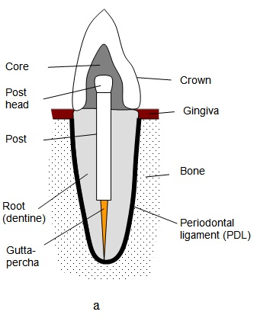
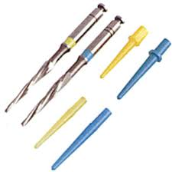
Prefabrike postlar paralel kenarlı ya da konik olabilirler.

Slide 31
Paralel olmayan (konik pin) özellikleri
Retansiyonu daha azdır
Kama etkisi yaratarak kök kırıklarına daha fazla yol açar.
Paralel pinlere oranla %15 daha fazla başarısızlığa yol açabilir.

Slide 32
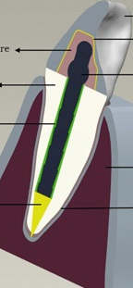
Paralel olan (konik olmayan pin) özellikleri
Kök anatomisine uymadığı Için daha kısa bir pin kullanılmak zorunda kalınabilir.
Kök anatomisine uymadığı için kanalı daha fazla genişletmek ve dolayısı ile dişi daha fazla zayıflatma riski vardır.
Bu nedenlerle kısa bir kök ve kötü bir kron - kök oranı paralel pinlerin kullanılmasını engeller.

Slide 33
Post kor yapım teknikleri (direkt)
Direkt yapılan prefabrik postlarda kullanılan materyaller ,
A) Paslanmaz çelik
B) Titanyum
C) Pirinç
D) Cr-co alaşımları
E) Fiber esaslı
F) Kompozit
G) Seramik
ten üretilmiş olabilir

Slide 34
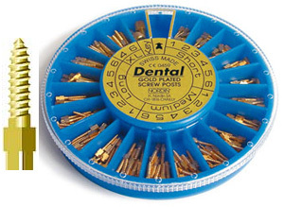
PREFABRİKE METALİK POSTLAR

Slide 35
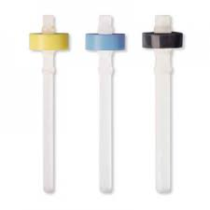
SERAMİK POSTLAR
Zirkonyum oksitten yapılmışlardır
Beyaz, radyoopak ve elastik modülleri yüksek
Metalik postlara oranla daha az fraktür direnci
Dişe yapışmaz, başarısızlık durumunda kökten yapıştırıcı madde nedeniyle zor çıkar
Karbon fiberlere göre daha fazla kök fraktürlerine yol açarlar(Ichikawa ve ark.)

Slide 36

FİBER DESTEKLİ REZİN POSTLAR
Fiber ile kuvvetlendirilmiş postların biyomekanik özellikleri dentine benzer.
Elastisite modülü dentine çok yakındır
Karbon ,cam ve quartz o.ü. 3 yapıda değerlendirilir

Slide 37
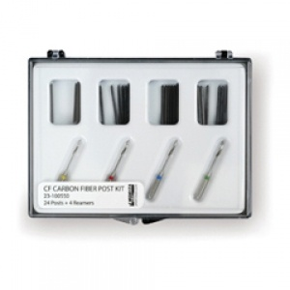
Karbon Fiber Postlar

Slide 38
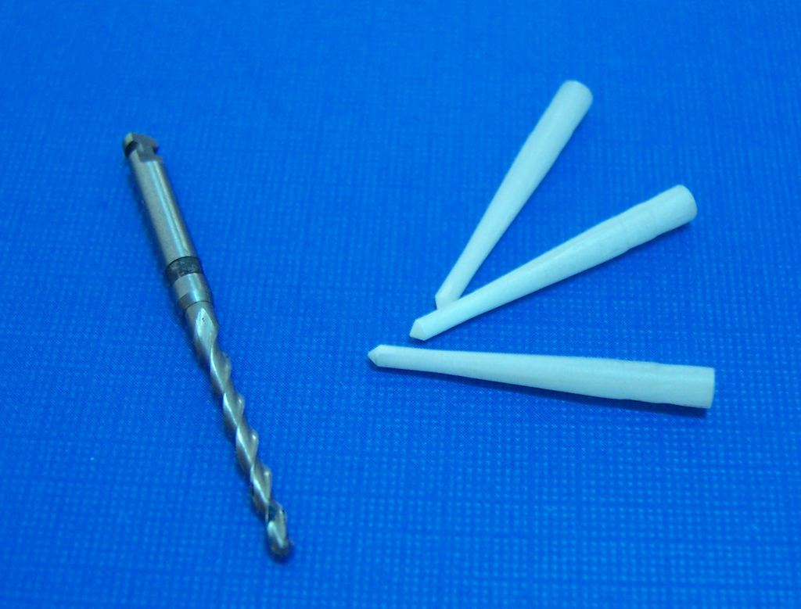
Cam ve Quartz Fiber Postlar

Slide 39
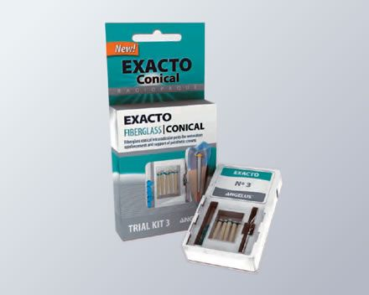
FİBER DESTEKLİ KOMPOZİT POSTLAR

Slide 40
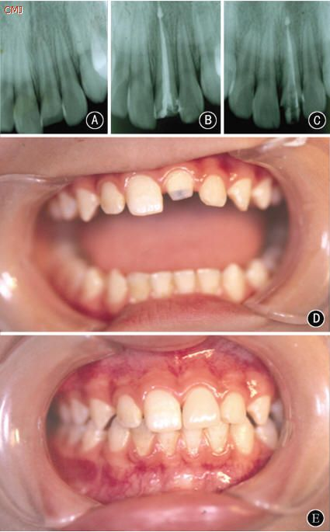

Slide 41
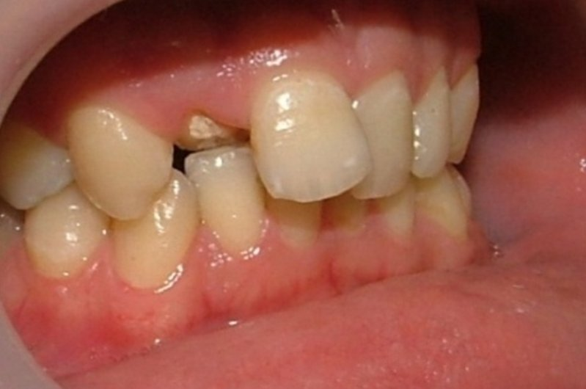
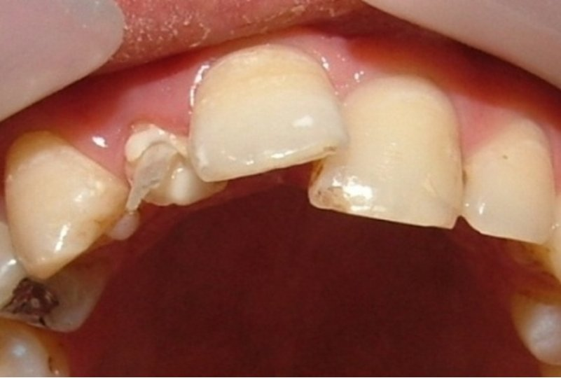
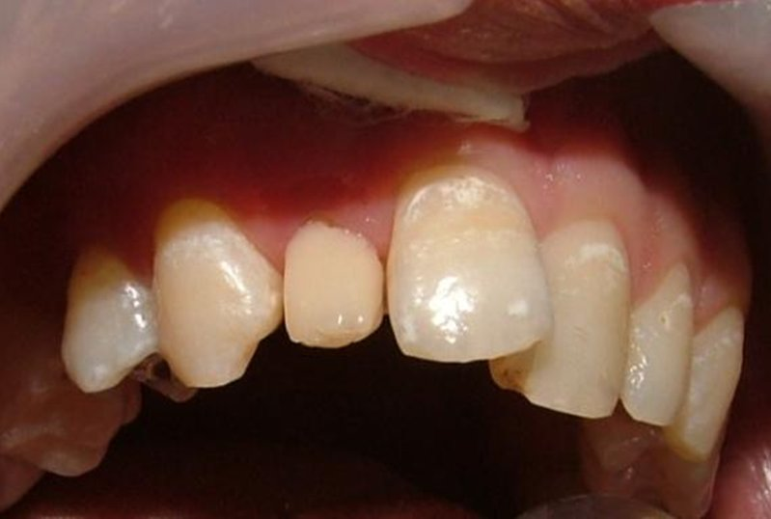
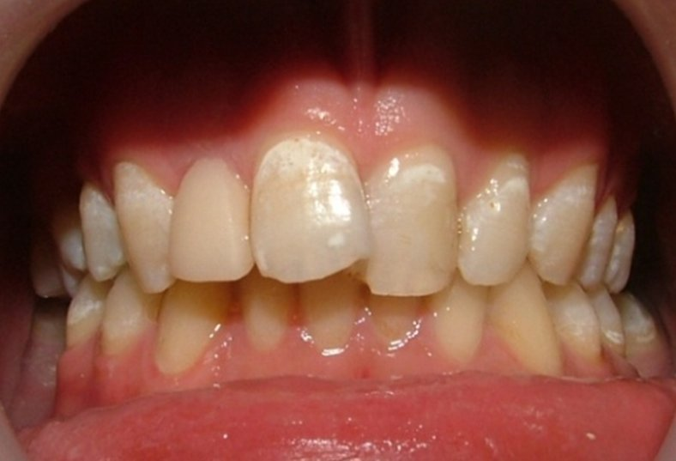

Slide 42
Post Materyali | Elastik Modulu
Dentin | 18 GPa
Fiber ile güçlendirilmiş post | 13-25 GPa
Zirkon ile güçlendirilmiş post | 49 GPa
Titanyum | 120 GPa
Karbon epoksi post | 141 Gpa
Paslanmaz Çelik | 200 GPa
Kompozit | 10-29 GPa
Titanyum ile güçlendirilmiş core materyali | 19 Gpa
Bonding likiti | 4 GPa

Slide 43
Post yapılar aktif ve pasif olarak ikiye de ayrılabilirler.
Aktif olanlar vida şeklinde yivli olanlardır. Tutuculukları iyi olmasına karşın diş üzerine de daha fazla stress iletirler.
Pasif olanlar ise çivi gibidir ve üzerlerinde yiv yoktur. Tutuculukları zayıf ancak diş üzerine ilettikleri stress daha azdır.

Slide 44
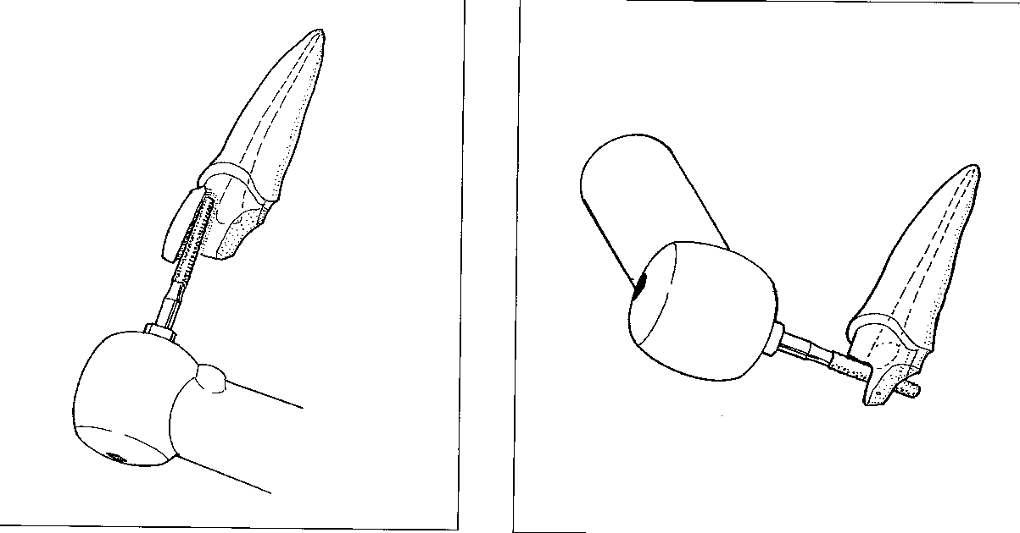
Direkt Post-Kor yapım teknikleri:
Başlangıç için 2 yol izlenebilir. Ya önce diş kesimi yapılıp daha sonra core hazırlanır.
Ya da kanal tedavisi yapılmış dişe post yerleştirilip daha sonra diş kesimi yapılır gibi preperasyon yapılır.

Slide 45
Post-Kor yapım teknikleri:
Kesim sırasında güven vermeyen eski restorasyonlar, tüm çürükler ve desteksiz diş dokuları elimine edilir. Amaç maksimum sağlam diş dokusunu bırakmaktır.

Slide 46
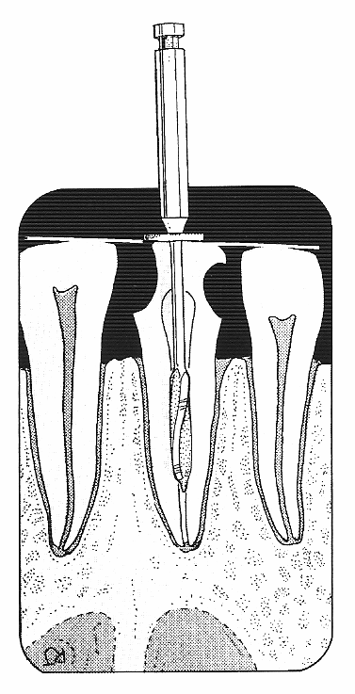
Post core yapım teknikleri:
Kesim tamamlanınca ‘Peezo’ adı verilen mikromotor ucu, restorasyonu yapılacak dişin periapikal filmi üzerine tutularak, elde edilmek istenilen kanal boyutu işaretlenir.

Slide 47
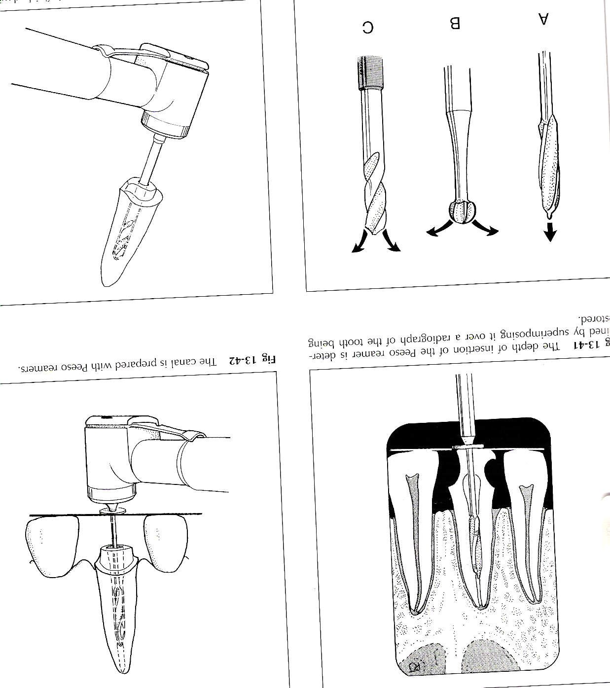
Post core yapım teknikleri:
Daha sonra işaretli noktaya ulaşıncaya kadar yavaş tur kullanılarak peezo ile istenilen boşluk elde edilir.
Bu boşluk istenilen çapa çıkarılana kadar sırasıyla kalınlaşan gates glidden ya da peezo frezler kullanılır.
DİKKAT SAKIN AEROTOR KULLANMAYIN.

Slide 48
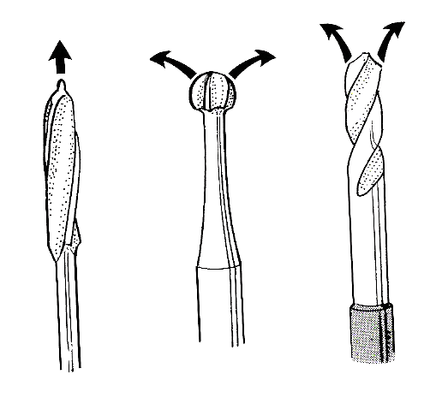
Post core yapım teknikleri:
Frez tipleri

Slide 49
Post core yapım teknikleri:
Kullanılan post sisteminin önerdiği frez tipi özellikle son frez ihtiyacında mutlak kullanılmalıdır.

Slide 50
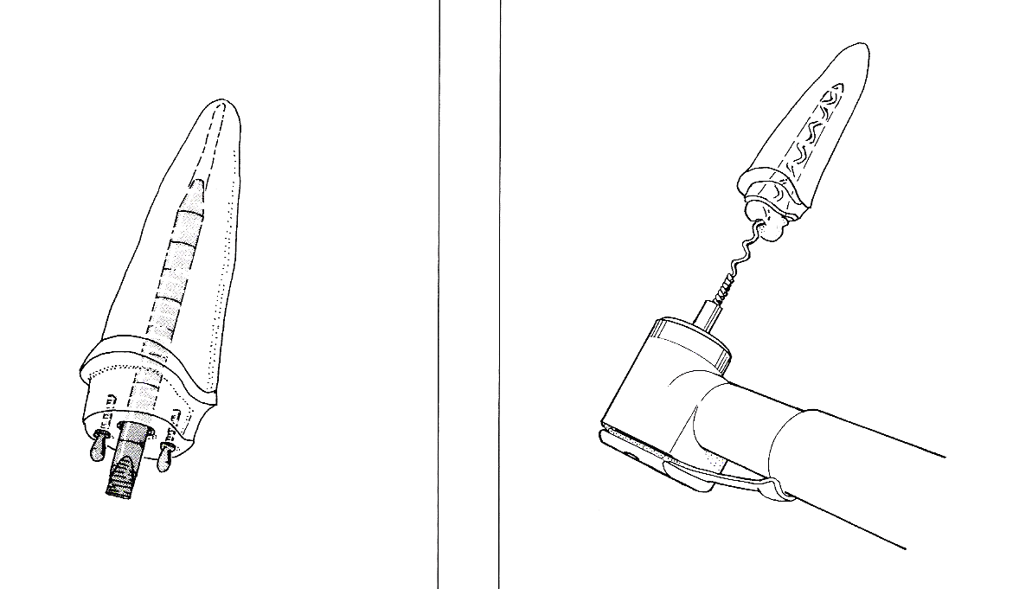
Post kor yapım teknikleri:
Kor malzemesinin rotasyona uğramasından endişe edildiği durumlarda dentin pinleri kullanılarak rotasyon engellenmeye çalışılabilir.

Slide 51
Post kor yapım teknikleri:
Bu aşamada kullanılacak post malzemesi uzunluğu kontrol edilir. Paralel kenarlı pasif bir post sistemi kullanılıyorsa apikal uçtan kesilebilir.
Farklı şekilde olan postlar kısaltılmamalı, gerekirse bir kısa boy olanı kullanılmalıdır.

Slide 52
Post kor yapım teknikleri:
Yapıştırma simanı normalden biraz ince hazırlanır ve post üzerine iyice sıvanır. Kurutulmuş kanala, bir lentülo yardımı ile gerekli siman gönderilir.

Slide 53
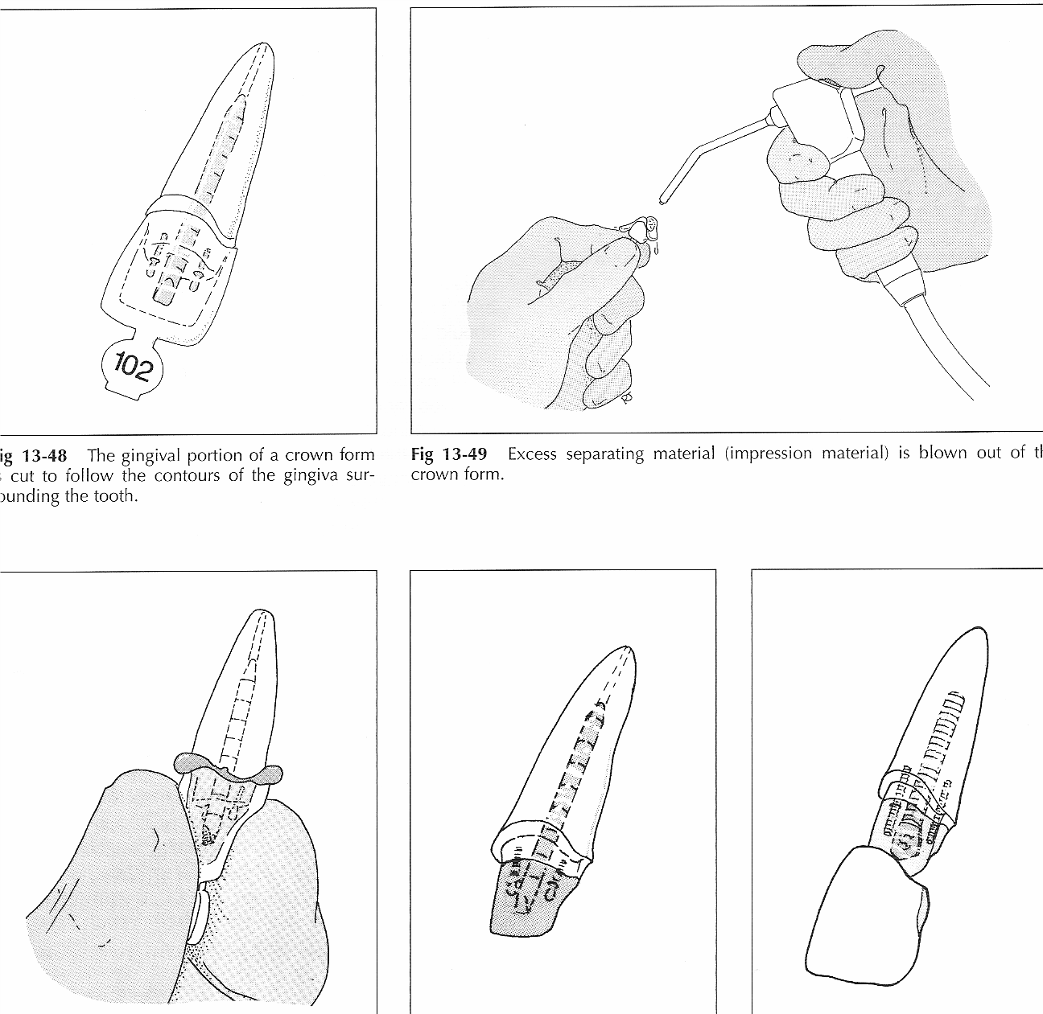
Post kor yapım teknikleri:
Önceden boyu tesbit edilen post yavaşça kanala ittirilir ve siman sertleşene kadar parmak basıncı ile yerinde tutulur. Kor malzemesi kompozit olacaksa prefabrike şeffaf bir kron dişeti konturlerine adapte edilecek şekilde hazırlanır.

Slide 54
Post kor yapım teknikleri:
Daha sonra sıvı vazelin hazırlanan kron içine sürülür ve kronun içi kompozit ile doldurulur. Kompozit polimerize olana kadar yerinde tutulur.

Slide 55
HATIRLATMA

Slide 56
Kısa postlar sıklıkla kök kırılması ile sonuçlanır

Slide 57
Tutuculukta postun boyu çapından daha etkilidir.

Slide 58
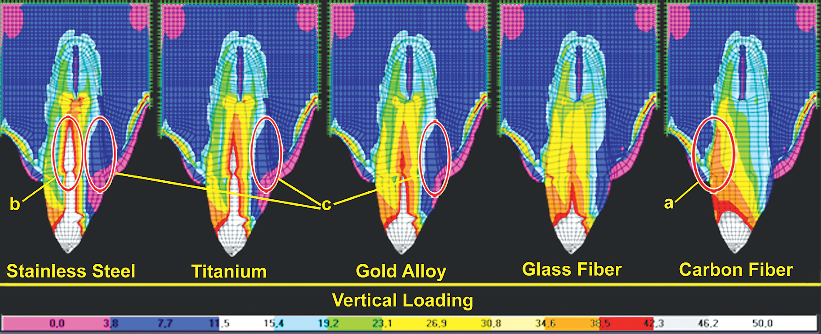
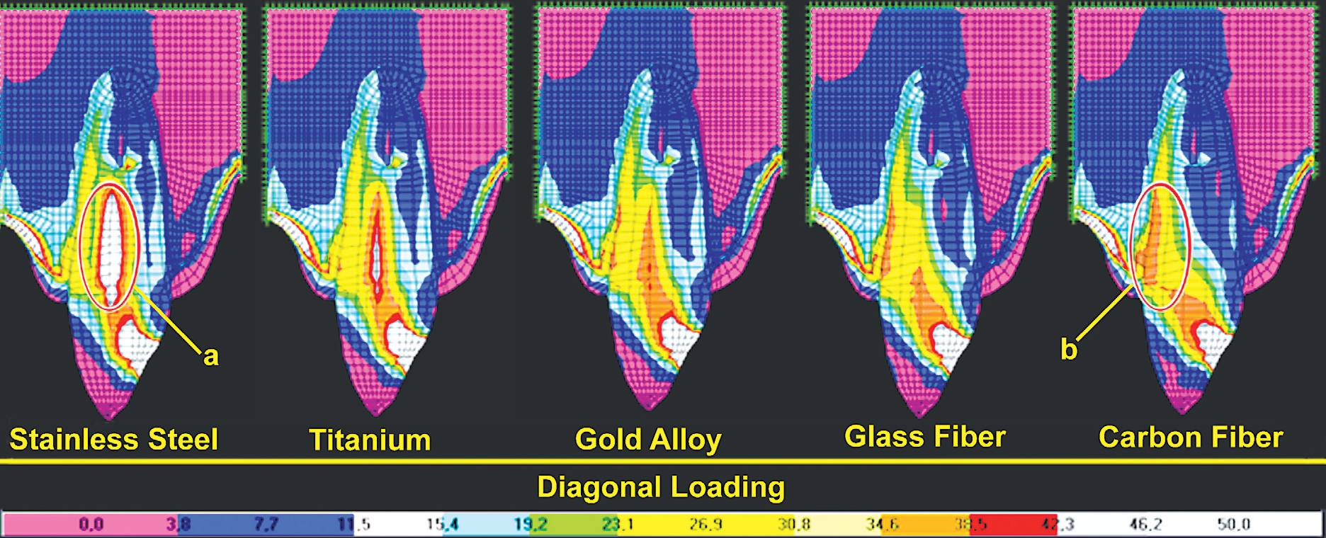

Slide 59
İdeal ‘KOR(core)’ malzemesinin özellikleri
Biouyumlu,
Termal genleşme katsayısının dentin ile uyumlu olması
Baskı ve esneme direncinin dentine yakın olması gerekir.
Diş sert dokularına kimyasal olarak tutunmalıdır.
Çürük gelişimini inhibe etmelidir.,
Boyutsal sabitliği iyi olmalıdır.
Geçici simanlardan etkilenmemelidir.
Kolay uygulanmalıdır.
Yama tutmalıdır.
Estetik olmalıdır.
Radyoopak olmalıdır.
Allerjan olmamalıdır.
Kolay karıştırılıp yerleştirilebilmelidir.
Çabuk sertleşmelidir.
Isı iletimi düşük raf ömrü yüksek olmalıdır.

Slide 60
SİMANTASYON
Rutin olarak kullanılan simanlar
  Polikarboksilat siman
  Çinkofosfat siman
  Cam iyonomer siman
  Rezin modifiye cam iyonomer siman
  Adeziv rezin siman

Slide 61
ÇOK KÖKLÜ DİŞLERDE POST-KOR
UYGULAMALARI

Slide 62
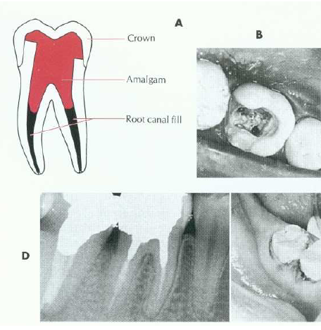

Slide 63
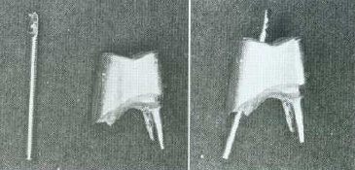
Çok köklü dişlerde direkt metod
Her kanala uygun bir post seçin.
Postlardan birisi ve tercihan en uzunu pürüzlü yüzeye sahip olsun.
Diger post ya da postlar cilalı ve yalıtılmış olsun.
Postlar kanallara yerleştirildikten sonra cilalı postlar çıkartılsın.
Kalan tek post ile kor dökülsün.
Döküm sonrası diger iki post boşluğu tesfiye edilip postların rahatça oturmasını sağlayın.
Tum yapıyı birlikte simante edin.

Slide 64
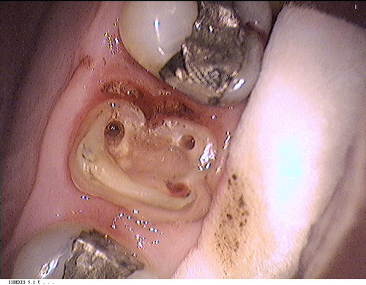
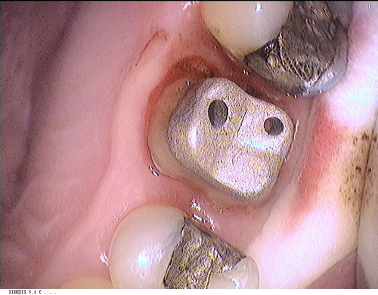
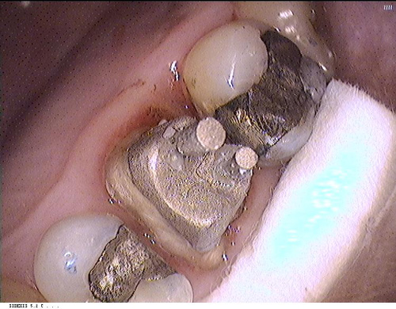
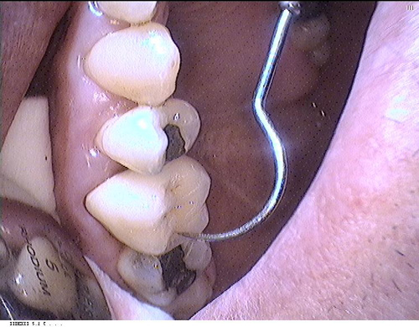
Çok Köklü Dişlerde Döküm Post-Kor

Slide 65
Çok köklü dişlerde direk post uygulamaları
Post kor uygulamalarında amaç, biyolojik, mekanik ve estetik olarak ayak dişi en iyi şekilde restore etmektir.
Son hazırlanan kronun, ideal olarak kor bölgesini sarması ve yine bu bölgeyi güçlendirici ferrul efect yaratacak şekilde tasarlanmasıdır.

Slide 66
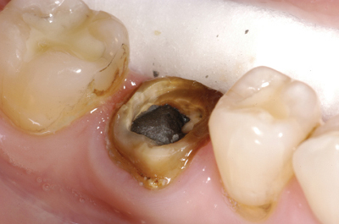
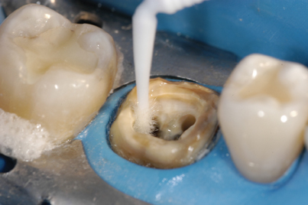




Çok Köklü Dişlerde Direkt Post Uygulaması

Slide 67

Çok köklü dişlerde direk post uygulamaları
Değişik tasarımlara sahip birçok post tipi bulunmaktadır.
Post seçerken akılda tutulması gereken sağlam diş dokusunun maksimum miktarda korunması olmalıdır.
Bu durum, kök üstündeki kaldıraç kuvvetini azaltacağı gibi potansiyel kırıklarında en aza indirgenmesini sağlayacaktır.

Slide 68
Çok köklü dişlerde direk post uygulamaları
Vida şekilli hazır postlar kök içinde stres yaratıp kırıklara neden olabilecegi öngörüsüyle günümüzde çok tavsiye edilmemektedir.
Günümüzde önerilen post şekli fiber ile güçlendirilmiş postlardır.
Post seçimi, kron bölgesinde kalan sağlam dentin miktarına, kök morfolojisine ve kanalın anatomisine bağlı olarak yapılmalıdır. Geniş çaplı bir post kullanılması retansiyonu arttıran primer parametre değildir.
Retansiyonu arttıran ilk parametre post’un uzunluğudur.

Slide 69

Post korlarda kök bölgesindeki muhtemel kırılma alanları

Slide 70



Slide 71
KAYNAKLAR
1- Mannocci F et al. Restoration of endodontically treated teeth. Br Dent J.2014; Mar;216(6):341-6.
2-Atlas A, Grandini S, Martignoni M. Evidence-based treatment planning for the restoration of endodontically treated single teeth: importance of coronal seal, post vs no post, and indirect vs direct restoration. Quintessence Int. 2019;50(10):772-781. doi: 10.3290/j.qi.a43235

